Slide 1
Modulair
Draadloos bufferen
BREM-Network.com
Een modulair accu-systeem kan in Elektrisch transport het dure terugleveren van leegstaande huishoudens draadloos afvoeren.
Momenteel vormt snelladen via 500 kW DC laadpalen per laadpunt een groot probleem voor 16 MKB aansluitingen van gemiddeld 3*50A <34kW
(“netcongestie”) per laadpunt, die soms met 20 zakelijke diners in de donkere avondspits tegelijk aan het file-ontwijken zijn.

Slide 2
Het elektriciteitsnetwerk is instabiel, vergelijkbaar met een hartpatiënt.
Alle stroom die ingevoerd wordt moet er elders gelijktijdig uit.
Eenvoudig hernieuwbare productie is oncontroleerbaar grillig,
even onzeker voorspelbaar als het weer.
Daarom kan een handelaar schatten verdienen aan de boetes, die betaald moeten worden voor meer of mindere productie dan 24 uur tevoren is voorspeld!
Bijvoorbeeld door producenten contractueel te verplichten bij overproductie omvormers uit te schakelen.
Tegelijk moeten gewone huishoudens kosten betalen voor het wegbranden van onverwachtte zonnestroom. Ook weer een verdienmodel voor slimme handelaren. Ook valt er miljarden te verdienen aan nieuwe zware transportkabels in de grond. Rendement vanverlaagde energiebelasting.

Slide 3
Het elektriciteitsnetwerk is instabiel, vergelijkbaar met een hartpatiënt.
Huidige grootschalige oplossingen
Bleu Energy potentiaalverschil zoet/zout water. RED-(Afsluitdijk) heeft in 2016 de doelstelling van 500 kW bij lange na niet gehaald… (80 huishoudens/ 1,5 VastNed-laadpunt)
Waterkracht is regelbaar, maar vraagt transport over grote afstand
Opslag van waterkracht door naar bergmeren te pompen, maar de benodigde HV-DC blijken een strategisch probleem te veroorzaken!
Aan landsgrenzen teveel ingekochte elektriciteit op te slaan in waterstofcentrale heeft laag rendement, en hoe krijg je het net tussen Delfzijl tot aan Maastricht stabiel en van voldoende capaciteit?
Het waait op zee gemiddeld ruim 2x zo hard als in het binnenland, maar is ook daar kwetsbaar en variabel.

Slide 4
Het elektriciteitsnetwerk is instabiel, vergelijkbaar met een hartpatiënt.
Conclusie:
Huidige grootschalige oplossingen vragen grote investeringen en veroorzaken decentrale problemen. En kosten dure investeringen met torenhoge risico’s.
Alternatief:
Lokale energiecorporaties (bijvoorbeeld Lutten Levert v.v. Energie van Ons) kunnen 100% van hun opwekking en de eigen levering aan de deelnemer uitkeren. Ik heb in van mei 22-mei 23 een jaarrekening van Gas (1031-336) en Electra slechts €248,- betaald. 10 panelen op sociale huur-hoekwoning uit 1964, met enkel dakisolatie.(C of D)
De eigen 6 panelen op garage dak zijn losgekoppeld van het net, dus hebben nauwelijks invloed gehad (buiten offgrid-boiler en incidenteel 1,5 kW-laden.

Slide 5
Het elektriciteitsnetwerk is instabiel, vergelijkbaar met een hartpatiënt.
Vrije markt:
Een auto met accu >40 kWh is alleen betaalbaar voor wie geld teveel heeft of >50.000 km/jaar moet rijden. Dan nog is Hybride aantrekkelijker.
Deze groepen hebben voor tijdwinst best de milieuprijs van 300-1500 kW snelladen over. En dat moet natuurlijk overal 24/7 kunnen!
Transport via duurzame waterstof is nog veel duurder en verliest t.o.v. de accu minstens 40% aan rendement
Ondanks dat deze ten opzichte van een benzineauto van €15.000 met duizenden
€/ jaar aan subsidie rondrijden, kan de energiearme hoogstens een stokoude benzineauto betalen.
Sjoemelen met Garanties van Oorsprong en subsidies verrijken civielrecht goeroes, (auto)industrie en optiemakelaars. Vergelijkbaar met vastgoed beleggingen en huisvesting gastarbeiders.
Alternatief:
Via slimme laadpaal overproductie van zonnepanelen samen met modulaire thuis-accu het lokale netwerk stabiliseren. Een mobieltje met slechte dekking op de landsgrens koppel je toch ook onderweg niet telkens 10 minuten per werkdag aan een bedrade laptop?

Slide 6
Het elektriciteitsnetwerk is instabiel, vergelijkbaar met een hartpatiënt.
Vrije markt:
Laat geld werken, maar het produceert enkel toenemende indirecte (financierings) kosten.
Alternatief:
Slimme Laadpaal en/of accu via lokaal netwerk delen via
Lokale energiecorporaties
  Vier huishoudens kunnen corporatief een slimme laadpaal met modulaire buffercapaciteit beheren
  Deze paal kan stroom leveren tegen variabele prijs plus €0,25 opslagkosten. Dit met een minimum van €0,00 bij hoge negatieve stroomprijs.
  Voor sociale woningbouw geldt, dat er 1,5 parkeerplaats per woning moet zijn, dus parkeermogelijkheid overdag is doorgaans genoeg aanwezig.
  In stedelijk gebied met parkeer schaarste zou enkel de accumodule in de EV geplaatst kunnen worden via manipulator vanuit ondergrondse opslag.

Slide 7
Het elektriciteitsnetwerk is instabiel, vergelijkbaar met een hartpatiënt.
Vrije markt:
Laat geld werken, maar het produceert enkel toenemende indirecte (financierings) kosten
Alternatief (vervolg) Lokale energiecorporaties:
Slimme Laadpaal en/of accu via lokaal netwerk delen via…
  Vier huishoudens kunnen corporatief één slimme 3..22 kW laadpaal met modulaire buffercapaciteit beheren
  Deze buffer kan modulaire thuisbuffer zijn, in eigen huis of als buurtaccu bij het laadpunt
  Dat laadpunt kan dan stekkerfunctie hebben. Dit voor real-time gratis laden bij energieoverschot.
  Tevens kan een uitgiftepunt van accumodules gerealiseerd worden in stedelijk gebied. Dit bekort het laden tot uitwisselen van modules bij parkeerplaatstekort tot snelheid van tanken.
  De autofabrieken worden daarmee gedwongen voor grote steden goedkope stadsauto’s met kleine accu en aansluiting voor extra module-rack te leveren.

Slide 8
Het elektriciteitsnetwerk is instabiel, vergelijkbaar met een hartpatiënt.
Vrije markt:
Laat geld werken, maar het produceert enkel toenemende indirecte (financierings) kosten.
Alternatief (vervolg) Lokale energiecorporaties:
Dat deze buurtschappen samenwerken maakt de totale impact vergelijkbaar met een veelvoud van de 3,1 miljard waarde bij de NYSE beursgang van 28.000 laadpalen tellende Allego (die net als FastNED veelal verlies draait)
Als er 56.000 huishoudens gaan participeren verdeeld over Eropa, vertegenwoordigen zij een grotere waarde. Maar daarvoor is geen finianciering nodig. Dus de minimaal 250.000.000,- interest per jaar wordt dan natuurlijke groei van een corporatie, waarmee gigantische lokale investeringen bekostigd kunnen worden.
Dit is winnende competitie tegenover concurrerende machtstrijd van multinationals.
Dat deze corporatieve businesscase gefundeerd is mag blijken in de volgende dia’s over de waarde van dynamische tarieven. Dit zowel in milieuwinst als in opbrengst.
Gegevens 2022, maar “snelladen” was toen nog voor 50% 43 tot 50 kW wisselstroom.

Slide 9
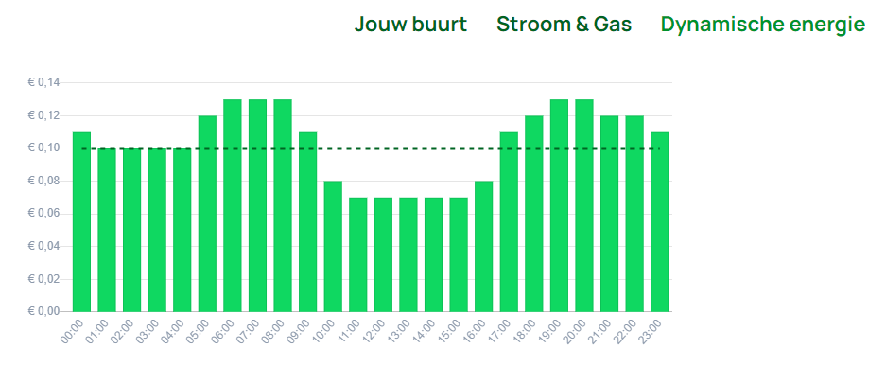
Dynamische tarieven uitbreiden van uur naar kwartier (balans)tarief

Slide 10
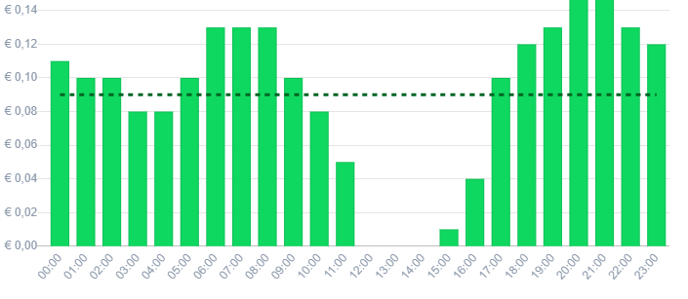
Dynamische tarieven uitbreiden van uur naar kwartier (balans)tarief
De vorige was
19mei,
een regel-matige zonnedag
Deze
17 mei was enigszinds
onregel-matig maar net zonder negatief tarief.

Slide 11
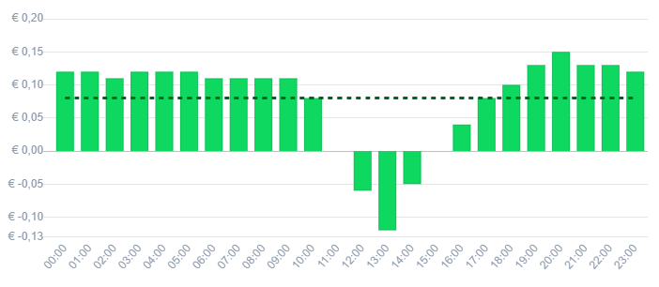
Dynamische tarieven uitbreiden van uur naar kwartier (balans)tarief
De vorige van
17 mei
was net niet negatief
Deze
13 mei had rond
13:00 uur nagenoeg even groot negatief
uurtarief als positief op het duurste tijd-stip!

Slide 12
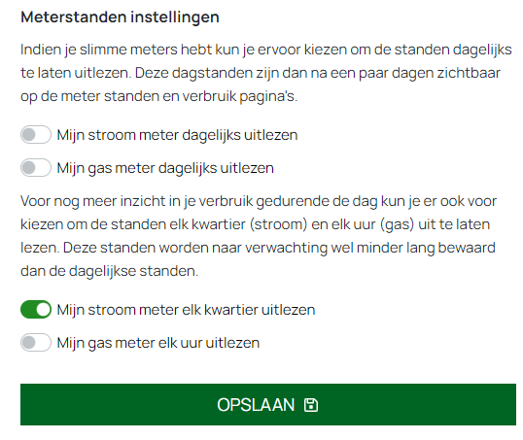
Dynamische tarieven uitbreiden van uur naar kwartier (balans)tarief
Het kwartiertarief is tientallen malen sterker variabel. Dit vooral wegens boetes bij afwijkingen ten opzichte van de dag eerder opgegeven leveringsomvang.

Slide 13
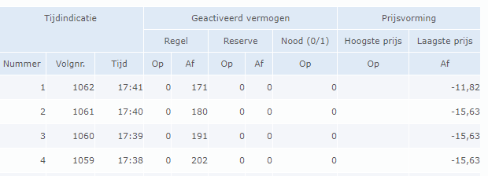
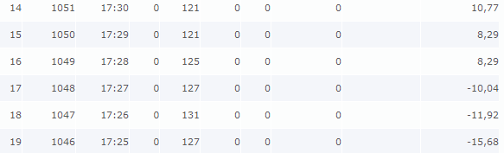
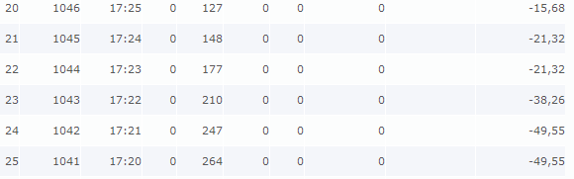

Dynamische tarieven uitbreiden van uur naar kwartier (balans)tarief
Het kwartiertarief is voor de producent tientallen malen sterker
Variabel. Voorbeeld balansmarkt in €/MWh

Slide 14
Het elektriciteitsnetwerk is instabiel, vergelijkbaar met een hartpatiënt.
Vrije markt:
Laat geld werken, maar het produceert enkel toenemende indirecte (financierings) kosten.
Alternatief (SLOT) Lokale energiecorporaties:
Om dit lokale verdienmodel als sociale instelling uit te rollen is de stichting BREMaccu opgericht.
Dit om herhaling te voorkomen, dat nog meer energie verspilt wordt om (net als eind 2022 Shell in BREXIT gebied ruim 62 miljard winst geboekt heeft.
[Dankzij de energiecrisis ➔ energie-armoe/schulden bij minder draagkrachtigen)
Als slecht 800.000 huishoudens met gemiddeld 10 zonnepanelen (3,6 kWp) zich aaneensluiten, wordt een alternatief gecreëerd voor 4,2 (bij 7kWh) tot 17 TWh (bij 32 kWh opbrengst) / 8-urige werkdag. Dat is goed voor >1,6-6,5 miljard kilometers oftewel gemiddeld 10.000.000 km per dag netontlasting. oftewel 20.000 keer 10 minuten inpluggen voor 100.000 auto’s. Natuurlijk rijden 8 miljoen auto’s in Nederland gemiddeld 50 km per dag, is 20 x zoveel, maar het merendeel laadt ‘s nachts.

